Slide 1
CURSO PRÁTICO DE BIOINFORMÁTICA: Aula 7 – PhenoDB
https://github.com/rpmartin85/BIOINFO
Renan Paulo Martin
23/07/19

Slide 2
Guias e Padrões
Classificação de variantes de acordo com sua participação em um determinada trato
GeneDx;
ACMG;

Slide 3
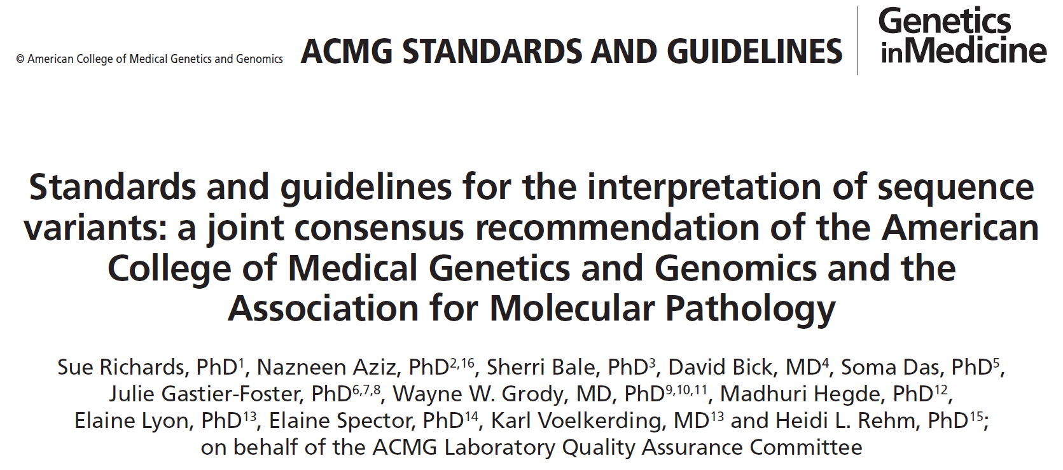
Classificação de Variantes

Slide 4
Classificação de Variantes
Variante de Significado Incerto
Provavelmente Benigna
Provavelmente Patogênica
Benigna
Patogênica

Slide 5
ACMG
Critérios para classificação de variantes patogênicas:
4 categorias de evidências:
Muito forte, Forte, Moderado e Suporte;
Critérios para classificação de variantes benignas;
3 categorias de evidências:
Stand-alone, Forte e Suporte;
Somatória de evidências resulta na classificação final;
Classificação contraditória resulta em variante de significado incerto (VUS).

Slide 6

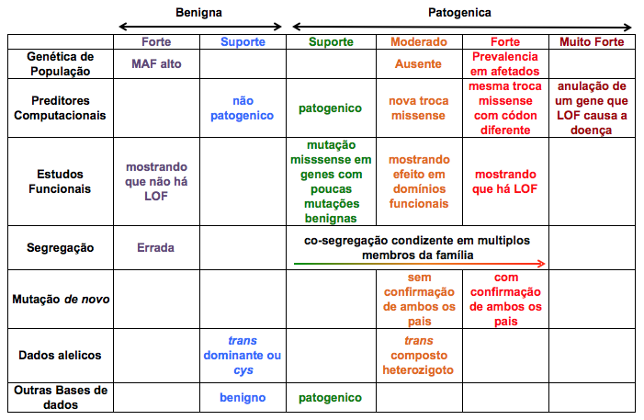
Classificação das Variantes
Adaptado de Richards et al., Genet Med. 2015 May;17(5):405-24.

Slide 7
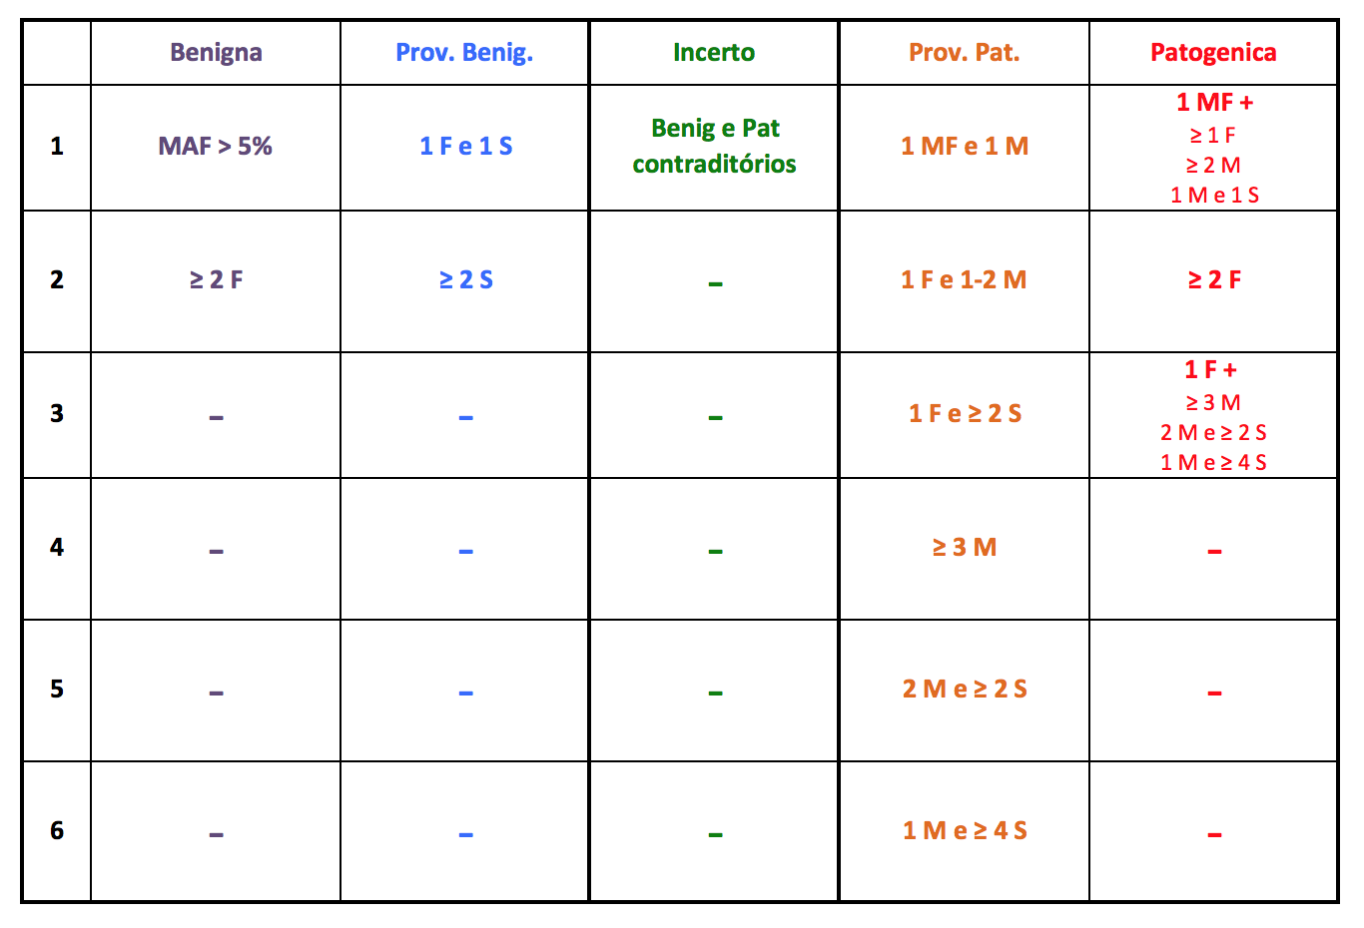
Classificação das Variantes
Richards et al., Genet Med. 2015 May;17(5):405-24.

Slide 8
PhenoDB
Web-based;
Gratuito;
Anotação de VCF;
Análise de coorte;
Análise de herança;
Análise de Fenótipos;
Permite instalação local;
https://phenodb.org/

Slide 9
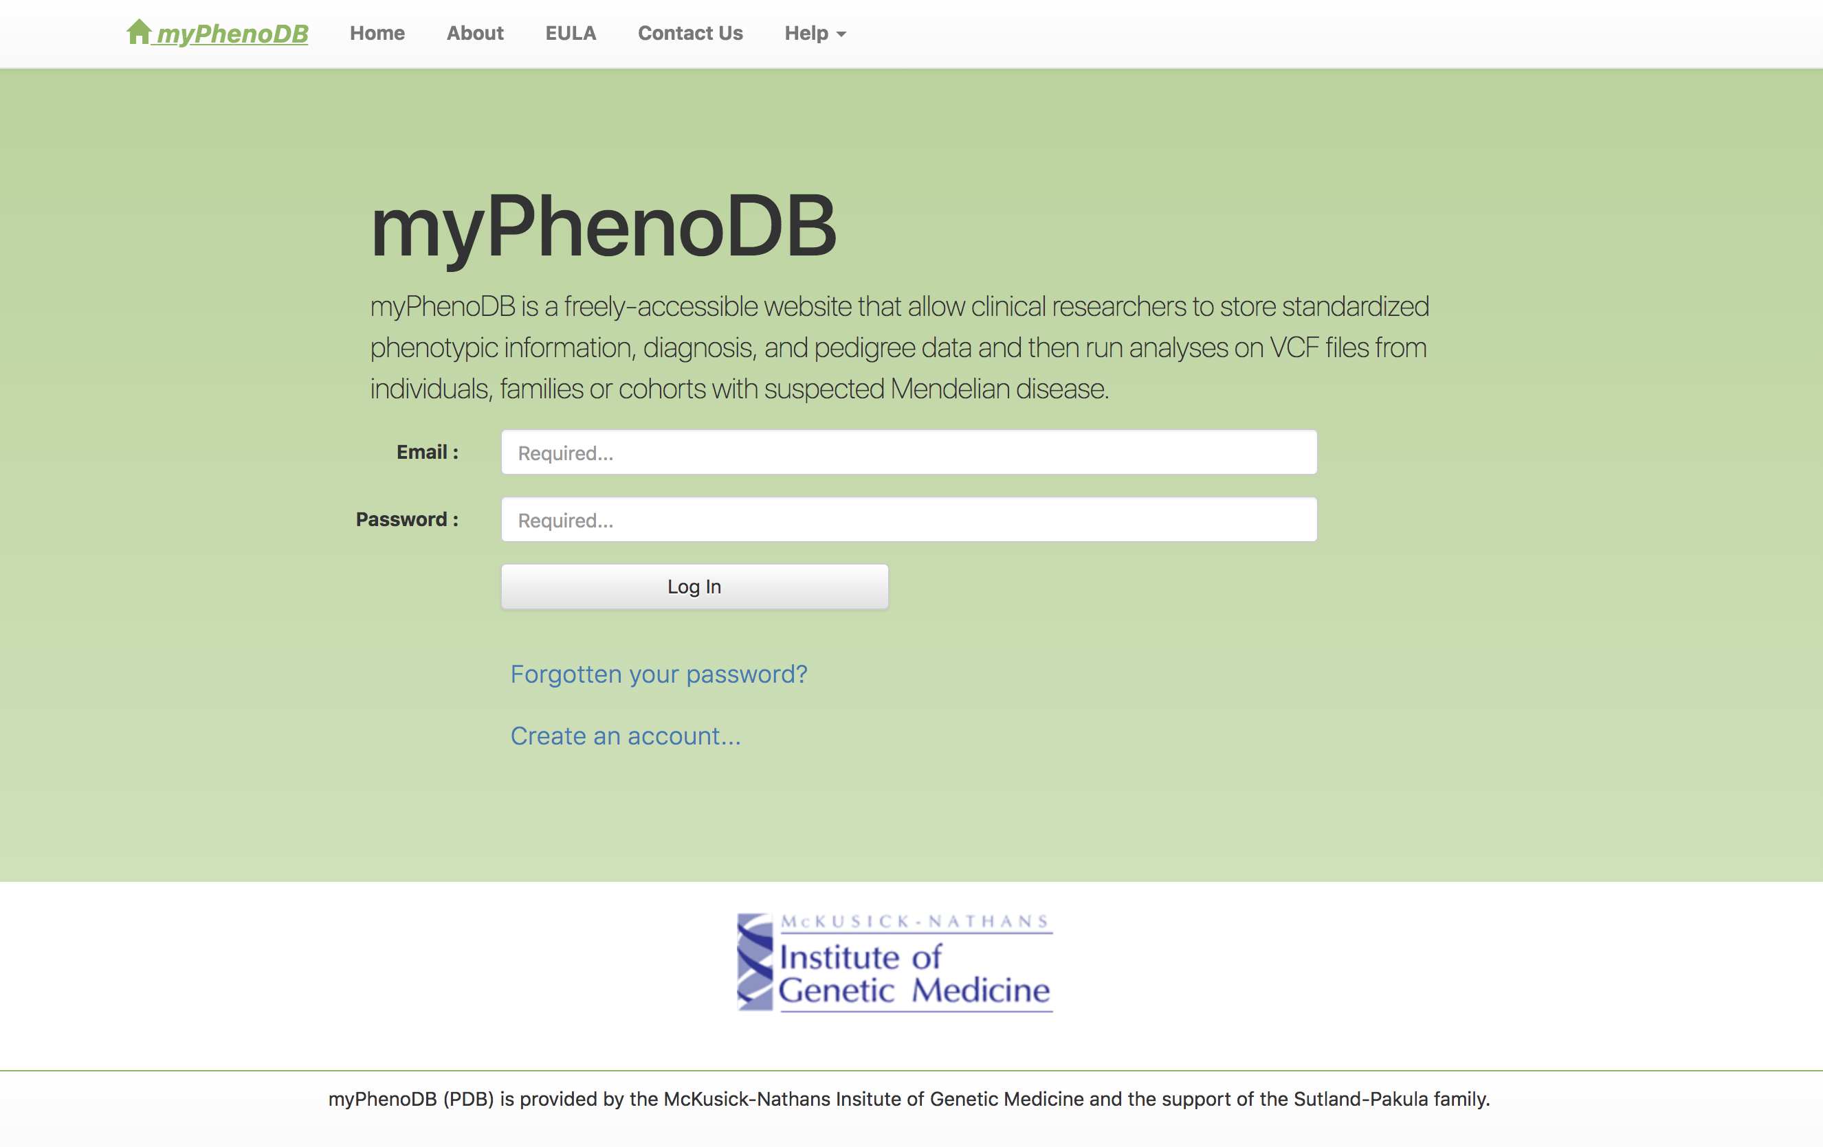

Slide 10
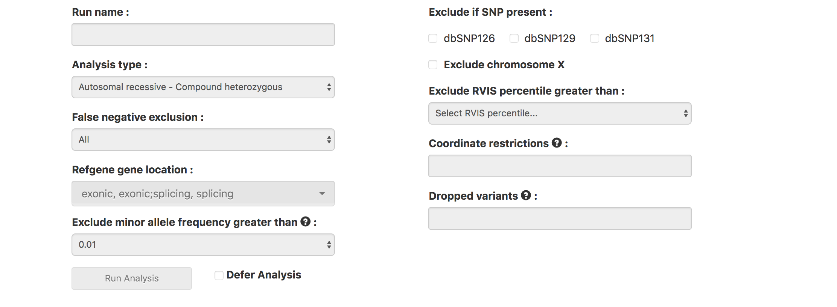
Análises

Slide 11
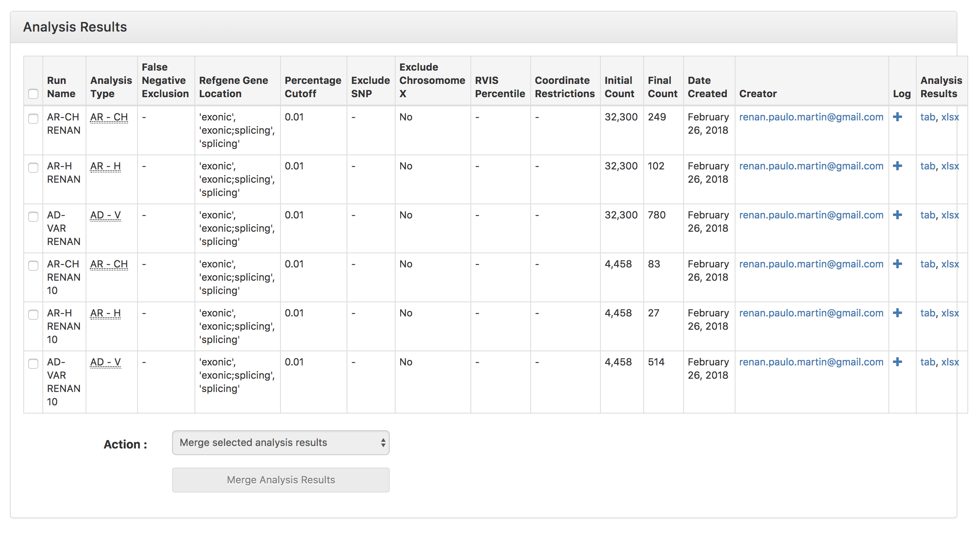

Slide 12
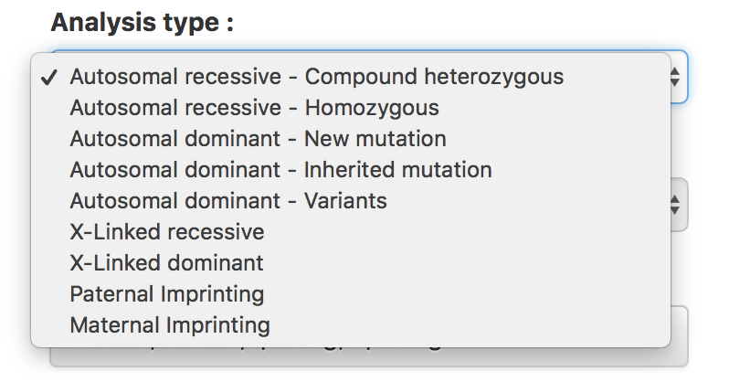
Tipos Principais de Análises
Autossômico Recessivo:
Heterozigoto composto:
Homozigoto:
Autossômico Dominante:
Mutação Nova:
Mutação herdada:
Variantes heterozigotas:

Slide 13
Autossômico Recessivo
Heterozigoto Composto:
Variantes encontradas em heterozigose:
Somente genes com mais de uma variante;
Não leva em consideração a configuração das variantes:
Se o sequenciamento dos pais estiverem disponíveis será marcado a herança;
Homozigoto:
Variantes encontradas em homozigose;

Slide 14
Autossômico Dominante
Mutação Nova:
Somente se pelo menos um dos pais estiverem disponível;
Lista as variantes em heterozigose que não foram herdadas dos pais;
Mutação herdada:
Somente se outros familiares estiverem disponíveis;
Lista somente as variantes em comum entre todos os afetados e que não aparecem nos não afetados
Caso a doença tenha penetrância incompleta os não afetados devem ser destacados como desconhecido.
Variantes heterozigotas:
Somente para análises com apenas o probando;

Slide 15
Análise de Coorte
Etapa posterior às análises individuais das famílias;
Merge entre todos os resultados:
Autossômico Dominante;
Autossômico Recessivo;
Visa encontrar genes mutados em comum:
Famílias com fenótipos parecidos;
Mesmo modo de herança;
Permite definir a quantidade de famílias sobrepostas;

Slide 16
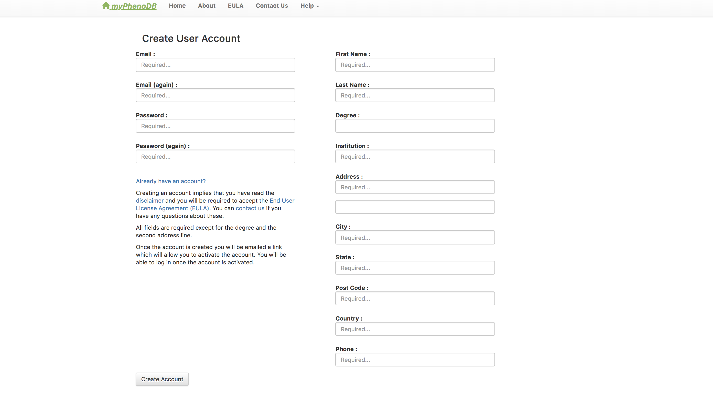
https://phenodb.org/account/

Slide 17
Avaliação de Variantes
ClinVar - http://www.ncbi.nlm.nih.gov/clinvar/
HGMD - http://www.hgmd.cf.ac.uk/ac/index.php
OMIM - http://www.omim.org/
1000 genomes - http://www.1000genomes.org/
Exome Variant Server - http://evs.gs.washington.edu/EVS/
ExAC - http://exac.broadinstitute.org/
SIFT - http://sift.jcvi.org/
Polyphen - http://genetics.bwh.harvard.edu/pph2/index.shtml
GERP - http://www.ebi.ac.uk/training/online/glossary/term/287
Mouse model - http://informatics.jax.org/

Slide 18
Atividade Prática PhenoDB
Criar conta;
Criar uma submissão;
Submeter os arquivos VCFs;
Realizar as 3 análises obrigatórias;
Realizar as filtragens no editor de planilha;
Procurar o(s) gene(s) / a(s) variante(s) candidato(s) a causador do fenótipo;

Slide 19
Submissão de Caso
Família Simplex
Suspeita disgnóstica
Amaurose Congênita de Leber (LCA)
Fenótipos
Visão subnormal
ERG extinto
Nistagmo
Painel de distrofias hereditárias de retina Aprox 200 genes
OFT_PANEL

Slide 20
Submissão de caso TRIO (PDB4822)
Suspeita diagnóstica
Amaurose Congenita de Leber (LCA)
Pais não consanguíneos
Fenótipo
Nistagmo
Baixa acuidade visual
Perda visual progressive
Distrofia de retina
Painel de distrofias hereditárias de retina Aprox 200 genes
CSN165 (Probando), LOA141 (Pai) e QKE549 (Mãe)

Slide 21
Visualização das variants no IGV
Elencar variantes candidatas
Visualizar no IGV

Slide 22
Análise de coorte
Realizar análise de coorte dos dois casos estudados anteriormente

